Slide 1
INSTITUTO NACIONAL DE SOYAPANGO
INTEGRANTES:
Edgardo José Hernández
Raúl Pineda Hernández
Wilber Antonio Urquilla

Slide 2
Concepto , elementos y clasificación del sistema económico

Slide 3
Un sistema económico es la estructura de producción, de asignación de recursos económicos, distribución de productos y consumo de bienes y servicios en una economía. Es un conjunto de instituciones y relaciones sociales. Por otra parte, es el conjunto de principios por los cuales se abordan los problemas económicos, tales como la escasez mediante la asignación de recursos productos limitado

Slide 4
. CONCEPTO DE SISTEMA ECONÓMICO

Slide 5
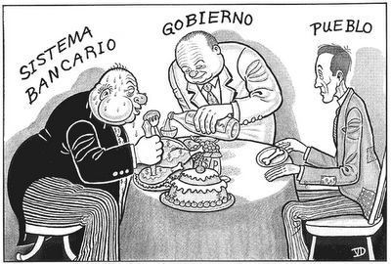
En cada época las sociedades se han organizado reguladas por diferentes instituciones políticas, económicas y jurídicas. Así, un sistema económico es un conjunto de estructuras que comprenden las relaciones económicas, sociales e institucionales por un lado; y los elementos geográficos, técnicos y demográficos por otro.

Slide 6
FUNCIONES DE LOS SISTEMAS ECONÓMICOS

Slide 7
Las tres funciones básicas de todo sistema económico son:
Solucionar la incógnita de qué bienes y servicios han de producirse y en qué cantidad.
Responder a la pregunta de cómo producir esos bienes y servicios, es decir, qué recursos se van a emplear, con qué técnicas y quien los va a producir.
La distribución de los bienes y servicios, es decir, discernir si es toda la sociedad la que va a disfrutar de esos bienes y servicios producidos o solamente unos pocos.

Slide 8
Elementos básicos de un sistema económico:

Slide 9
Necesidades básicas de los seres humanos: necesidades fisiológicas, culturales y psíquicas.
Problemas económicos: cuestionamiento de que producir, cuanto producir, como producir y a quien se le va a vender el producto.
Actividades económicas: producción, distribución, cambio y consumo.
Factores de la producción: tierra, capital, trabajo, tecnología, conocimiento y organizaciones.

Slide 10
TIPOS DE SISTEMAS ECONÓMICOS

Slide 11
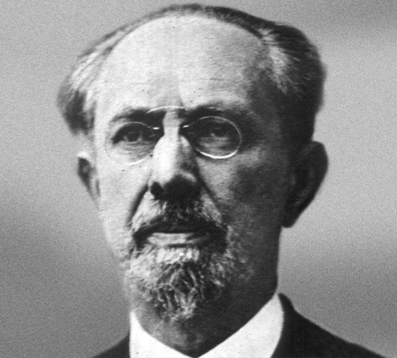
De acuerdo con esto, tenemos , según el economista alemán Sombart , cinco tipos de sistemas económicos:

Slide 12
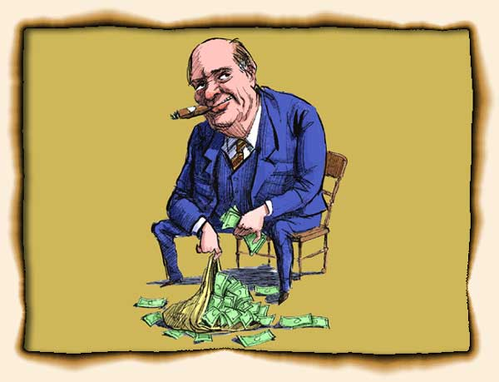
Sistema económico capitalista
Se caracteriza por las iniciativas económicas destinadas al lucro y también por la existencia de la propiedad privada y por el libre juego de la oferta y la demanda.

Slide 13
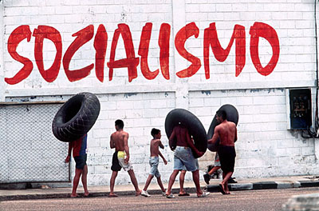
Sistema económico socialista.
El socialismo es el control por parte de la sociedad, organizada como un entero, sobre todos sus elementos integrantes, tanto los medios de producción como las diferentes fuerzas de trabajo aplicadas en las mismas. El socialismo implica, por tanto, una planificación y una organización colectiva y consciente de la vida social y económica

Slide 14
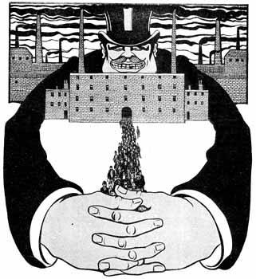
Sistema de economía cerrada
es el sistema económico que no produce excedentes comercializables y/o que no se relacionan con el exterior. Un ejemplo sería la economía feudal

Slide 15
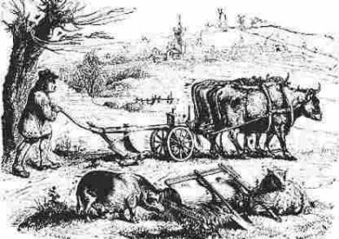
Sistema de economía artesanal
es el sistema de los gremios de la baja edad media, sistema que controlaba la producción y el trabajo a través de estas corporaciones de oficios.

Slide 16
Sistema económico corporativo
ordena y controla la actividad económica por medio de corporaciones profesionales en medio de los cuales está el Estado actuando como árbitro o juez. Un ejemplo de este sistema: la Italia fascista o la Alemania nazi.

